Slide 1

第3章 栈和队列
教学目标
掌握栈和队列的特点，并能在相应的应用问题中正确选用
熟练掌握栈的两种存储结构的基本操作实现算法，特别应注意栈满和栈空的条件
熟练掌握循环队列和链队列的基本操作实现算法，特别注意队满和队空的条件
理解递归算法执行过程中栈的状态变化过程
北京林业大学信息学院

Slide 2
教学内容
3.1 栈（Stack）
3.2 栈的应用举例
3.3 栈与递归的实现
3.4 队列（Queue）
北京林业大学信息学院

Slide 3
3.1 栈
1. 定义
只能在表的一端（栈顶）进行插入和删除运算的线性表
2. 逻辑结构
与线性表相同，仍为一对一关系
3. 存储结构
用顺序栈或链栈存储均可，但以顺序栈更常见
北京林业大学信息学院

Slide 4
4.运算规则
只能在栈顶运算，且访问结点时依照后进先出（LIFO）或先进后出（FILO）的原则
关键是编写入栈和出栈函数，具体实现依顺序栈或链栈的不同而不同
基本操作有入栈、出栈、读栈顶元素值、建栈、判断栈满、栈空等
5.实现方式
北京林业大学信息学院

Slide 5
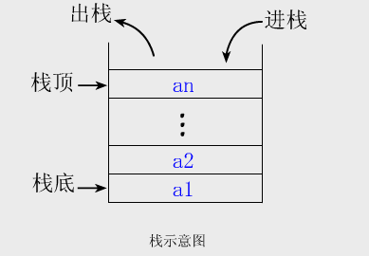
栈与一般线性表的区别
栈是一种特殊的线性表，它只能在表的一端（栈顶）进行插入和删除运算
栈与一般线性表的区别：仅在于运算规则不同
一般线性表
逻辑结构：一对一
存储结构：顺序表、链表
运算规则：随机、顺序存取
栈
逻辑结构：一对一
存储结构：顺序栈、链栈
运算规则：后进先出
“进” ＝压入=PUSH（)
“出” ＝弹出=POP( )
北京林业大学信息学院

Slide 6
顺序栈与顺序表
顺序表V[n]
顺序栈S
高地址
表尾
a_{n+1}
高地址
栈顶top
a_{n}
a_{n}
……
……
v[i]
a_{i}
a_{i}
……
……
a₂
a₂
低地址
a₁
表头
低地址
a₁
栈底base
写入：v[i]= a_{i}
读出： x= v[i]
压入：PUSH (a_{n+1)}
弹出： POP (x)
前提：一定要预设栈顶指针top！
北京林业大学信息学院

Slide 7
顺序栈的表示
top
3
top
D
2
top
C
C
1
top
B
B
B
top
0
A
A
A
A
base
base
base
base
base
空栈
base == top 是栈空标志
stacksize = 4
top 指示真正的栈顶元素之上的下标地址
栈满时的处理方法：
1、报错,返回操作系统。
2、分配更大的空间，作为栈的存储空间,将原栈的内容移入新栈。
北京林业大学信息学院

Slide 8
顺序栈的表示
存储空间初始分配量
#define MAXSIZE 100
typedef struct
{
SElemType *base;
SElemType *top;
int stacksize;
}SqStack;
北京林业大学信息学院

Slide 9
顺序栈初始化
构造一个空栈
步骤：
(1)分配空间并检查空间是否分配失败，若失败则返回错误
stacksize
top
s
base
(2)设置栈底和栈顶指针
S.top = S.base;
(3)设置栈大小
北京林业大学信息学院

Slide 10
顺序栈初始化
Status InitStack( SqStack &S )
{
S.base =new SElemType[MAXSIZE]；
if( !S.base ) return OVERFLOW;
S.top = S.base;
S.stackSize = MAXSIZE;
return OK;
}
北京林业大学信息学院

Slide 11
判断顺序栈是否为空
Status StackEmpty( SqStack S )
{
if(S.top == S.base) return TRUE;
else return FALSE;
}
3
2
1
top
0
base
北京林业大学信息学院

Slide 12
求顺序栈的长度
int StackLength( SqStack S )
{
return S.top – S.base;
}
top
B
A
base
北京林业大学信息学院

Slide 13
清空顺序栈
Status ClearStack( SqStack S )
{
if( S.base ) S.top = S.base;
return OK;
}
3
2
1
top
0
base
北京林业大学信息学院

Slide 14
销毁顺序栈
Status DestroyStack( SqStack &S )
{
if( S.base )
{
delete S.base ;
S.stacksize = 0;
S.base = S.top = NULL;
}
return OK;
}
北京林业大学信息学院

Slide 15
顺序栈进栈
(1)判断是否栈满，若满则出错
(2)元素e压入栈顶
(3)栈顶指针加1
top
C
B
A
base
Status Push( SqStack &S, SElemType e)
{
if( S.top - S.base== S.stacksize ) // 栈满,报错
return ERROR;
*S.top++=e;
return OK;
}
*S.top=e;
top++;
北京林业大学信息学院

Slide 16
顺序栈出栈
(1)判断是否栈空，若空则出错
(2)获取栈顶元素e
(3)栈顶指针减1
top
C
B
A
base
Status Pop( SqStack &S, SElemType &e)
{
if( S.top == S.base ) // 栈空
return ERROR;
e＝ *--S.top;
return OK;
}
--top;
e=*S.top;
北京林业大学信息学院

Slide 17
取顺序栈栈顶元素
top
判断是否空栈，若空则返回错误
否则通过栈顶指针获取栈顶元素
C
B
A
base
Status GetTop( SqStack S, SElemType &e)
{
if( S.top == S.base ) return ERROR; // 栈空
e = *( S.top – 1 );
return OK;
}
e = *( S.top -- ); ????
北京林业大学信息学院

Slide 18
练习
1.如果一个栈的输入序列为123456，能否得到435612和135426的出栈序列？
435612中到了12顺序不能实现；
135426可以实现。
北京林业大学信息学院

Slide 19
练习
2.若已知一个栈的入栈序列是1，2，3，…，n，其输出序列为p1，p2，p3，…，pn，若p1=n，则pi为
Ｃ
Ａ．i
Ｂ．n-i
Ｃ．n-i+1
Ｄ．不确定
北京林业大学信息学院

Slide 20
练习
3.在一个具有n个单元的顺序栈中，假设以地址高端作为栈底，以top作为栈顶指针，则当作进栈处理时，top的变化为
D
Ａ． top不变
Ｂ． top=0
Ｃ． top++
Ｄ． top--
北京林业大学信息学院

Slide 21
链栈的表示
运算是受限的单链表，只能在链表头部进行操作，故没有必要附加头结点。栈顶指针就是链表的头指针
data next
typedef struct StackNode {
SElemType data;
struct StackNode *next;
} StackNode, * LinkStack;
LinkStack S;
S
栈顶
∧
栈底
北京林业大学信息学院

Slide 22
链栈的初始化
S
∧
void InitStack(LinkStack &S )
{
S=NULL;
}
北京林业大学信息学院

Slide 23
判断链栈是否为空
Status StackEmpty(LinkStack S)
{
if (S==NULL) return TRUE;
else return FALSE;
}
北京林业大学信息学院

Slide 24
链栈进栈
p
S
Status Push(LinkStack &S , SElemType e)
{
p=new StackNode; //生成新结点p
if (!p) exit(OVERFLOW);
p->data=e; p->next=S; S=p;
return OK; }
∧
北京林业大学信息学院

Slide 25
链栈进栈
p
e
S
Status Push(LinkStack &S , SElemType e)
{
p=new StackNode; //生成新结点p
if (!p) exit(OVERFLOW);
p->data=e; p->next=S; S=p;
return OK; }
∧
北京林业大学信息学院

Slide 26
链栈进栈
p
e
S
Status Push(LinkStack &S , SElemType e)
{
p=new StackNode; //生成新结点p
if (!p) exit(OVERFLOW);
p->data=e; p->next=S; S=p;
return OK; }
∧
北京林业大学信息学院

Slide 27
链栈进栈
S
e
S
p
Status Push(LinkStack &S , SElemType e)
{
p=new StackNode; //生成新结点p
if (!p) exit(OVERFLOW);
p->data=e; p->next=S; S=p;
return OK; }
∧
北京林业大学信息学院

Slide 28
链栈出栈
S
A
e = ‘A’
∧
Status Pop (LinkStack &S,SElemType &e)
{if (S==NULL) return ERROR;
e = S-> data; p = S; S = S-> next;
delete p; return OK; }
北京林业大学信息学院

Slide 29
链栈出栈
S
A
e = ‘A’
p
∧
Status Pop (LinkStack &S,SElemType &e)
{if (S==NULL) return ERROR;
e = S-> data; p = S; S = S-> next;
delete p; return OK; }
北京林业大学信息学院

Slide 30
链栈出栈
S
A
e = ‘A’
p
S
∧
Status Pop (LinkStack &S,SElemType &e)
{if (S==NULL) return ERROR;
e = S-> data; p = S; S = S-> next;
delete p; return OK; }
北京林业大学信息学院

Slide 31
链栈出栈
e = ‘A’
S
∧
Status Pop (LinkStack &S,SElemType &e)
{if (S==NULL) return ERROR;
e = S-> data; p = S; S = S-> next;
delete p; return OK; }
北京林业大学信息学院

Slide 32
取链栈栈顶元素
SElemType GetTop(LinkStack S)
{
if (S= =NULL) exit(1)；
else return S–>data;
}
北京林业大学信息学院

Slide 33
简化了程序设计的问题
3.2 栈的应用举例
例1：数制转换（十转N）
用栈暂存低位值
例2：括号匹配的检验
用栈暂存左括号
例3：行编辑程序
用栈暂存字符
例4：迷宫求解
用栈实现递归调用
例5：表达式求值
用栈暂存运算符
北京林业大学信息学院

Slide 34






迷宫求解
北京林业大学信息学院

Slide 35
3.3 栈与递归的实现
递归的定义 若一个对象部分地包含它自己, 或用它自己给自己定义, 则称这个对象是递归的；若一个过程直接地或间接地调用自己, 则称这个过程是递归的过程。
北京林业大学信息学院

Slide 36
以下三种情况常常用到递归方法
  递归定义的数学函数
  具有递归特性的数据结构
  可递归求解的问题
北京林业大学信息学院

Slide 37
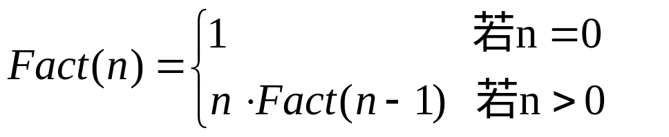
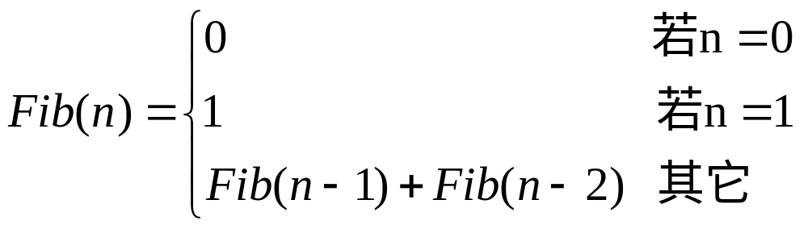
1. 递归定义的数学函数:
阶乘函数:
2阶Fibonaci数列:
北京林业大学信息学院

Slide 38
2. 具有递归特性的数据结构:
Root
树
Lchild
Rchild
广义表
A=(a,A)
3. 可递归求解的问题:
迷宫问题 Hanoi塔问题
北京林业大学信息学院

Slide 39
用分治法求解递归问题
分治法：对于一个较为复杂的问题，能够分解成几个相对简单的且解法相同或类似的子问题来求解
必备的三个条件
1、能将一个问题转变成一个新问题，而新问题与原问题的解法相同或类同，不同的仅是处理的对象，且这些处理对象是变化有规律的
2、可以通过上述转化而使问题简化
3、必须有一个明确的递归出口，或称递归的边界
北京林业大学信息学院

Slide 40
分治法求解递归问题算法的一般形式：
void p (参数表) {
if （递归结束条件）可直接求解步骤；-----基本项
else p（较小的参数）；------归纳项
}
long Factorial ( long n ) {
if ( n == 0 ) return 1;//基本项
else return n * Factorial (n-1); //归纳项}
北京林业大学信息学院

Slide 41
求解阶乘 n! 的过程
if ( n == 0 ) return 1;
else return n * Factorial (n-1);
返回 1 参数 0 直接定值 = 1
返回 1 参数 1 计算 1*fact(0)
结果返回
回归求值
递归调用
参数传递
返回 2 参数 2 计算 2*fact(1)
返回 6 参数 3 计算 3*fact(2)
返回 24 参数 4 计算 4*fact(3)
主程序 main : fact(4)
北京林业大学信息学院

Slide 42
练习
设有一个递归算法如下:
int X(int n)
{ if(n<=3) return 1;
else return X(n-2)+X(n-4)+1
}
则计算X(X(8))时需要计算X函数 次.
D
A. 8 B.9 C.16 D.18
北京林业大学信息学院

Slide 43
Hanoi塔问题
规则:
A
B
C
(1) 每次只能移动一个圆盘
(2) 圆盘可以插在A,B和C中的任一塔座上
(3) 任何时刻不可将较大圆盘压在较小圆盘之上
在印度圣庙里，一块黄铜板上插着三根宝石针。
主神梵天在创造世界时，在其中一根针上穿好了由大到小的64片金片，这就是汉诺塔。
僧侣不停移动这些金片，一次只移动一片，小片必在大片上面。
当所有的金片都移到另外一个针上时，世界将会灭亡。
北京林业大学信息学院

Slide 44

Hanoi塔问题
n = 1，则直接从 A 移到 C。否则
(1)用 C 柱做过渡，将 A 的(n-1)个移到 B
(2)将 A 最后一个直接移到 C
(3)用 A 做过渡，将 B 的 (n-1) 个移到 C
北京林业大学信息学院

Slide 45

跟踪程序，给出下列程序的运行结果，以深刻地理解递归的调用和返回过程
#include<iostream.h>
int c=0;
void move(char x,int n,char z)
{cout<<++c<<","<<n<<","<<x<<","<<z<<endl;}
void Hanoi(int n,char x,char y,char z)
{ if(n==1) move(x,1,z);
else
{Hanoi(n-1,x,z,y);
move(x,n,z);
Hanoi(n-1,y,x,z); }}
void main(){Hanoi(3,'a','b','c');}
北京林业大学信息学院

Slide 46
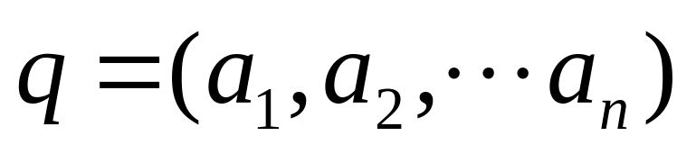
队列
队列是一种先进先出(FIFO) 的线性表. 它只允许在表的一端进行插入,而在另一端删除元素
...
a1
a2
a3
...
an
入队列
队头
队尾
北京林业大学信息学院

Slide 47
队列
队列是一种先进先出(FIFO) 的线性表. 它只允许在表的一端进行插入,而在另一端删除元素
...
出队列
a1
a2
a3
...
an
队头
队尾
北京林业大学信息学院

Slide 48
队列
队列是一种先进先出(FIFO) 的线性表. 它只允许在表的一端进行插入,而在另一端删除元素
...
出队列
a1
a2
a3
...
an
队头
队尾
北京林业大学信息学院

Slide 49
队列
队列是一种先进先出(FIFO) 的线性表. 它只允许在表的一端进行插入,而在另一端删除元素
...
出队列
a1
a2
a3
...
an
队头
队尾
北京林业大学信息学院

Slide 50
练习
设栈S和队列Q的初始状态为空，元素e1、e2、e3、e4、e5和e6依次通过S，一个元素出栈后即进入Q，若6个元素出队的序列是e2、e4、e3、e6、e5和e1，则栈S的容量至少应该是（ ）。
B
（A）2 （B）3 （C）4 （D）6
北京林业大学信息学院

Slide 51
队列的顺序表示－－用一维数组base[M]
#define M 100 //最大队列长度
Typedef struct {
QElemType *base; //初始化的动态分配存储空间
int front; //头指针
int rear; //尾指针
}SqQueue;
北京林业大学信息学院

Slide 52
队列的顺序表示－－用一维数组base[M]
Q.rear
5
J
6
4
Q.front
J
5
3
Q.rear
Q.rear
Q.front
J
2
J
3
3
1
J
Q.rear
2
0
Q.front
J
Q.front
1
front=rear=0
空队标志：front= =rear
入队：base[rear++]=x;
出队：x=base[front++];
北京林业大学信息学院

Slide 53
存在的问题
设数组大小为M
Q.rear
Q.rear
5
J6
J6
4
J5
Q.front
J5
3
J4
2
J3
1
J2
J1
0
Q.front
front=0
rear=M-1时
再入队——真溢出
front≠0
rear=M-1时
再入队——假溢出
北京林业大学信息学院

Slide 54
解决的方法－－循环队列
base[0]接在base[M-1]之后
若rear+1==M
则令rear=0;
...
0
1
实现：利用“模”运算
入队：
base[rear]=x;
rear=(rear+1)%M;
出队：
x=base[front];
front=(front+1)%M;
...
Q.rear
Q.front
北京林业大学信息学院

Slide 55
队空：front==rear
队满：front==rear
5
4
0
front
3
1
2
J5
rear
J4
5
J6
J4,J5,J6出队
front
4
0
3
1
2
J7,J8,J9入队
J5
rear
J4
J6
front
5
4
0
rear
3
1
J7
J9
2
解决方案：
1.另外设一个标志以区别队空、队满
2.少用一个元素空间：
队空：front==rear
队满：(rear+1)%M==front
J8
北京林业大学信息学院

Slide 56
循环队列
#define MAXQSIZE 100 //最大队列长度
Typedef struct {
QElemType *base; //初始化的动态分配存储空间
int front; //头指针
int rear; //尾指针
}SqQueue;
北京林业大学信息学院

Slide 57
循环队列初始化
Status InitQueue (SqQueue &Q){
Q.base =new QElemType[MAXQSIZE]
if(!Q.base) exit(OVERFLOW);
Q.front=Q.rear=0;
return OK;
}
北京林业大学信息学院

Slide 58
判断循环队列是否为空
Status QueueEmpty (SqQueue Q){
return (Q.front==Q.rear);
}
北京林业大学信息学院

Slide 59
求循环队列的长度
int QueueLength (SqQueue Q){
return (Q.rear-Q.front+MAXQSIZE)%MAXQSIZE;
}
北京林业大学信息学院

Slide 60
取循环队列的队头元素
Status GetHead (SqQueue Q, QElemType &e){
if(Q.front==Q.rear) return ERROR;
e=Q.base[Q.front];
return OK;
}
北京林业大学信息学院

Slide 61
循环队列入队
Status EnQueue(SqQueue &Q,QElemType e){
if((Q.rear+1)%MAXQSIZE==Q.front) return ERROR;
Q.base[Q.rear]=e;
Q.rear=(Q.rear+1)%MAXQSIZE;
return OK;
}
北京林业大学信息学院

Slide 62
循环队列出队
Status DeQueue (LinkQueue &Q,QElemType &e){
if(Q.front==Q.rear) return ERROR;
e=Q.base[Q.front];
Q.front=(Q.front+1)%MAXQSIZE;
return OK;
}
北京林业大学信息学院

Slide 63

链队列
data
next
Q.front
队头
.
.
.
Q.rear
队尾
北京林业大学信息学院

Slide 64

链队列
typedef struct QNode{
QElemType data;
struct Qnode *next;
}Qnode, *QueuePtr;
typedef struct {
QueuePtr front; //队头指针
QueuePtr rear; //队尾指针
}LinkQueue;
北京林业大学信息学院

Slide 65
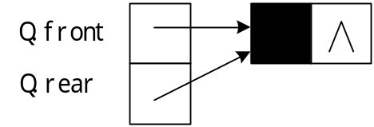
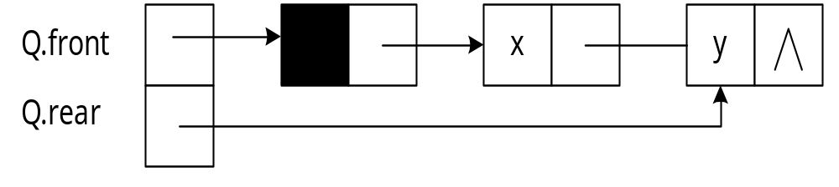
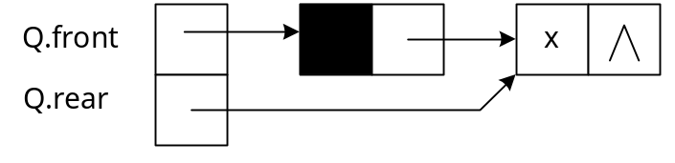
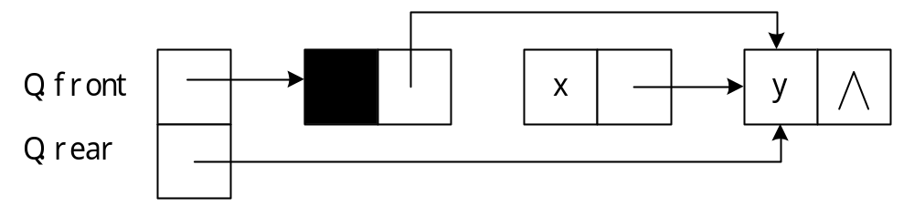
链队列
(a) 空队列
(c) 元素y入队列
(b) 元素x入队列
(d) 元素x出队列
北京林业大学信息学院

Slide 66
链队列初始化
Status InitQueue (LinkQueue ＆Q) {
// 构造一个空队列Q
Q.front = Q.rear = new QNode;
if (! Q.front) exit (OVERFLOW);
// 存储分配失败
Q.front ->next = NULL;
return OK;
}
北京林业大学信息学院

Slide 67
销毁链队列
Status DestroyQueue (LinkQueue &Q){
while(Q.front){
Q.rear=Q.front->next;
delete Q.front;
Q.front=Q.rear; }
return OK;
}
北京林业大学信息学院

Slide 68
判断链队列是否为空
Status QueueEmpty (LinkQueue Q){
return (Q.front==Q.rear);
}
北京林业大学信息学院

Slide 69
求链队列的队头元素
Status GetHead (LinkQueue Q, QElemType &e){
if(Q.front==Q.rear) return ERROR;
e=Q.front->next->data;
return OK;
}
北京林业大学信息学院

Slide 70
链队列入队
Status EnQueue (LinkQueue ＆Q,QElemType e) {
// 插入元素e为Q的新的队尾元素
p = new QNode;
if (! p) exit (OVERFLOW);
// 存储分配失败
p->data = e; p->next = NULL;
Q.rear->next = p;
Q.rear = p; // 修改队尾指针
return OK;
}
p
北京林业大学信息学院

Slide 71
链队列出队
Status DeQueue (LinkQueue &Q,QElemType &e){
if(Q.front==Q.rear) return ERROR;
p=Q.front->next;
e=p->data;
Q.front->next=p->next;
if(Q.rear==p) Q.rear=Q.front;
delete p;
return OK;
}
p
北京林业大学信息学院

Slide 72
小结
1. 掌握栈和队列的特点，并能在相应的应用问题中正确选用
2. 熟练掌握栈的顺序栈和链栈的进栈出栈算法，特别应注意栈满和栈空的条件
3. 熟练掌握循环队列和链队列的进队出队算法，特别注意队满和队空的条件
4. 理解递归算法执行过程中栈的状态变化过程
北京林业大学信息学院

